Slide 1

Kan vi noen gang bli tilfreds med kvalitetsforbedring?
Et langvarig kvalitetsarbeid for hoftebruddpasientene på Oslo universitetssykehus (OUS), Ullevål
Ingvild Hestnes- sykepleier ortopedisk klinikk, OUS, Ullevål
Notes:
Skal presentere funn fra min masteroppg 2018 samt gå gjennom prosessen med å starte et nytt pasientforløp

Slide 2

Implementering av pasientforløp til hoftebrudd
- har vi fått til det vi sa vi skulle?
Masteroppgave i interdisiplinær helseforskning,
Universitetet i Oslo (2018)
Notes:
Min masteroppg het….
Jeg har jobbet som Hoftebruddkoordinator fra 2014 til 2020
Nå: annen stilling i ortopedisk klinikk

Slide 3
Masteroppgaven
Evaluere implementeringen av nytt pasientforløp til eldre pasienter innlagt med hoftebrudd på OUS, Ullevål
Sammenlikne to perioder for å se om etterlevelsen av de nye rutinene var forbedret
Notes:
første periode var 2014, da det nye pasientforløpet startet og periode to var to år etter, i 2016

Slide 4
Bakgrunn
30% blir pleiepasienter
40% kan ikke gå uten hjelp ett år etter bruddet
50% får delir under innleggelsen
20-30% ettårs dødelighet
Hoftebrudd vanligste årsak til sykehusinnleggelse hos pasienter over 90 år
Ofte skrøpelige og marginale pasienter
Notes:
Skrøpelige og marginale pasienter som tåler dårlig de endringene et stort brudd og en sykehusinnleggelse medfører
Pasientgruppe som vil ha ekstra fordel av et tilpasset forløp

Slide 5

Helsetilsynet 2011
OUS behandler ikke hoftebruddpasientene godt nok!
Ventetid til operasjon
Delirforebygging
Ernæring
Osteoporose
Legemiddelbruk
Notes:
Utgangspunkt for endringene kom i 2011 da helsetilsynet påpekte vesentlige mangler på behandlingen av hoftebruddpasientene, spesielt mtp…... Noe måtte gjøres.

Slide 6
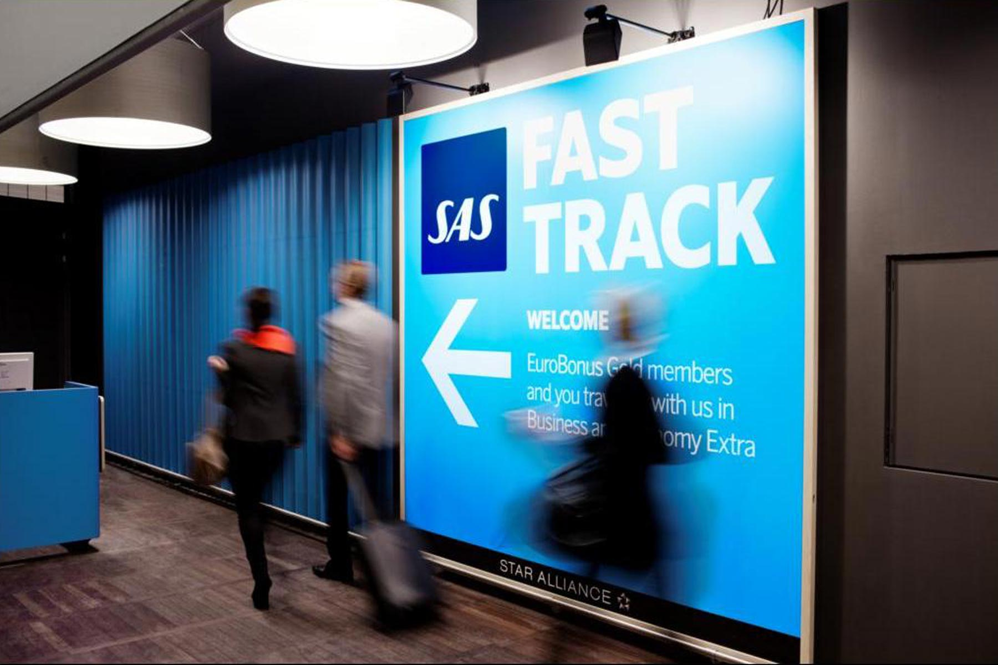
Tiltak
Oppstart «fast-track» til hoftebrudd
2014
Notes:
Tiltaket ble oppstart av FT i 2014

Slide 7
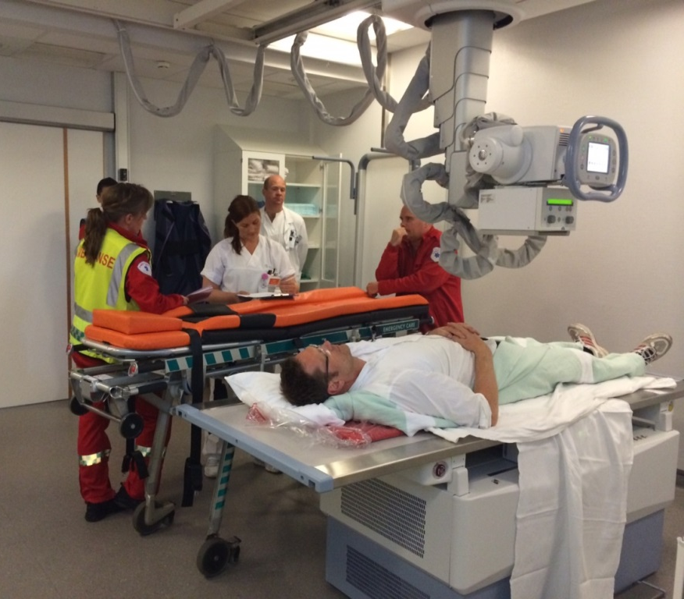
Innleggelsesforløp for hoftebrudd fast-track
Ambulanse
Røntgen
Sengepost/ eget mottaksrom
Notes:
Fast-track: Kortere ventetid fra ankomst til operasjon, med fokus på tidlig smertelindring, væskeoptimalisering, samt at innleggelsen foregår i et rolig miljø som kan bidra til å redusere risikoen for delirium
Fast track er LEAN: Alle unødvendige ledd i forløpet er tatt bort.

Slide 8

Standardisering av rutiner
Delir-forebygging
Forkortet ventetid til operasjon
Sjekklister og
prosedyrer
Osteoporose og
ernæring
Tidlig mobilisering,
utrede fallrisiko
Samlokalisering
Tidlig seponering av urinkateter,
Trykksår-
forebygging
Smertelindring/ nerveblokade
Koordinator
Notes:
I tillegg til fast-track ble det etablert standardiserte rutiner for hele innleggelsen.
Bla ventetid til operasjon, osteoporosebehandling, smertelindring, tidlig seponering av urinkateter og tidlig mobilisering, som er noen av kvalitetsindikatorene som ble målt i masteroppgaven.
samlet hoftebruddene på en plass.
God nytte av sjekklister og egne prosedyrer
En koordinator/ spl som sørget for opplæring, oppfølging, kvalitetsregister
Men en viktig del av et pasientforløp til hoftebrudd var involvering av en geriater, som viste seg å være vanskelig å få på plass…

Slide 9
Ulemper med fast-track
For usikkert opplegg: Under 30% av hoftebruddene ble innlagt via fast-track
Mange ulike tolkninger av forløpet
Likt forløp for alle pasienter med hoftebrudd!
Notes:
Selve fast-trackdelen av pasientforløpet hadde for mange flaskehalser
Vi trengte et forløp for alle hoftebrudd- for hele innleggelsen!

Slide 10
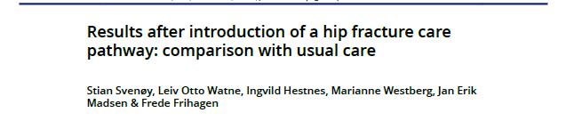
Ulemper med fast-track
For usikkert opplegg: Under 30% av hoftebruddene ble innlagt via fast-track
Mange ulike tolkninger av forløpet
Likt forløp for alle pasienter med hoftebrudd!
Notes:
Studie fra Ullevål publisert i 2020 bekreftet dette, datainnsamling under FT-perioden.
Viste at forbedringstiltak og standardisering av rutiner hjalp, men liten effekt av selve FT- forløpet.
I 2018 ble fast-trackdelen av pasientforløpet avviklet, til fordel for ……………

Slide 11
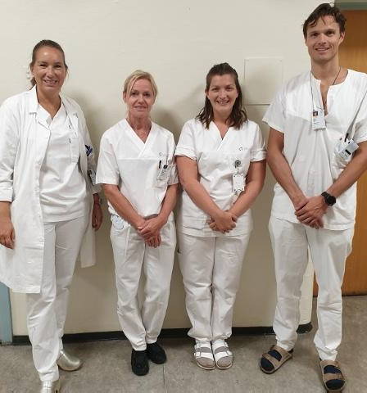
Ortogeriatri til hoftebrudd starter i 2018
Tverrfaglig ortogeriatrisk visitt til hoftebruddpasientene
«Gjør det du kan best»
Notes:
Ortogeriatri, som har vist seg å være meget gunstig for eldre med hoftebrudd. Det finnes to norske studier viste bla bedre gangfunksjon, færre reinnleggelser og mindre behov for helsetjenester.
Etter fire års hardt arbeid fikk vi i 2018 endelig med oss geriaterne!
Daglig tverrfaglig hoftebruddvisitt: en gruppe dedikerte HB-spl, ortoped, geriater og fysioterapeut. Tverrfaglig helhetlig tilnærming til pasientene. Én yrkesgruppe vil ikke være tilstrekkelig i møte med en geriatrisk pasient, kompetansen blir rett og slett for snever.

Slide 12
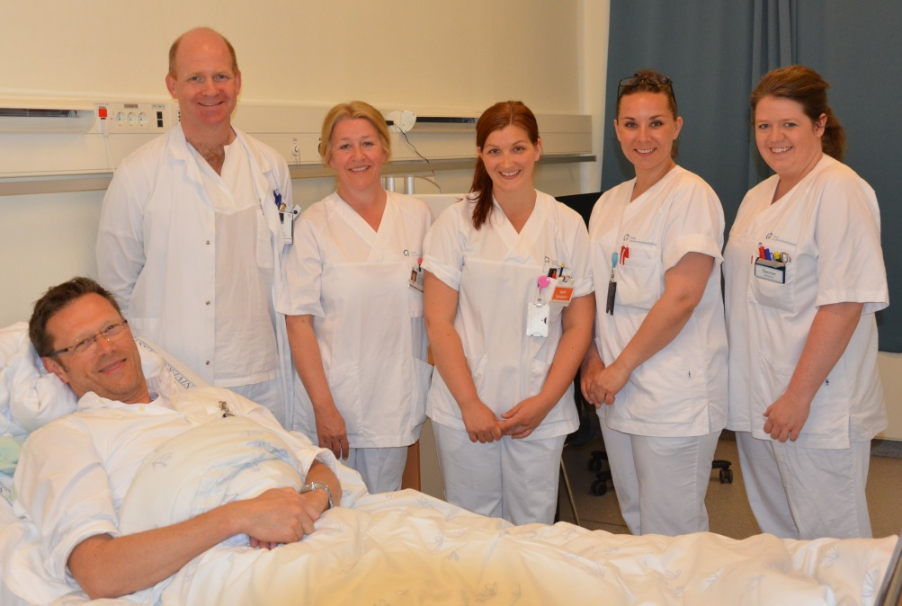
Hvor er vi nå?
Mars 2021: Geriatrisk visitt utvidet til også å gjelde andre ortogeriatriske pasienter
Neste mål:
ORTOGERIATRISK ENHET
Foto: Ortopedisk klinikk, OUS

Slide 13
Hovedfunn masteroppgave
Forskjeller mellom 2014 og 2016:
Signifikant økning i antall fast-trackinnleggelser
Pasientene innlagt via fast-track ventet kortere på operasjon
Etterlevelsen av kvalitetsindikatorene var større hos pasientene innlagt via fast-trackforløpet
Etterlevelsen av det nye forløpet var uendret i løpet av de to målte periodene
Signifikant økning i osteoporosebehandling
Notes:
Kun ca 30% av hoftebrudd innlagt via fasttrack. Resten vanlig via akuttmottaket
Sammenheng mellom innleggelse via fast track og ventetid til operasjon, preoperativ smertelindring, osteoporosebehandling, antall liggedøgn, seponering av urinkateter i pasientforløpet

Slide 14

Kvalitetsforbedringsarbeid
Tverrfaglighet
Involvere fagmiljøet
Sjekklister
Jevnlige kvalitetsmålinger og evalueringer
Endre og tilpasse ved behov
Notes:
Gjennom kontinuerlig fokus på evaluering og forbedring har OUS gradvis etablert et fast tilbud til eldre pasienter med hoftebrudd.
Det har vært endringer underveis, blant annet ble ”fast-track” avsluttet til fordel for ortogeriatri for å sørge for et mer helhetlig tilbud.
Kommer aldri i mål med kvalitetsarbeid, en kontinuerlig prosess

Slide 15


Bare de som overlever blir gamle
Takk for oppmerksomheten!

